Slide 1
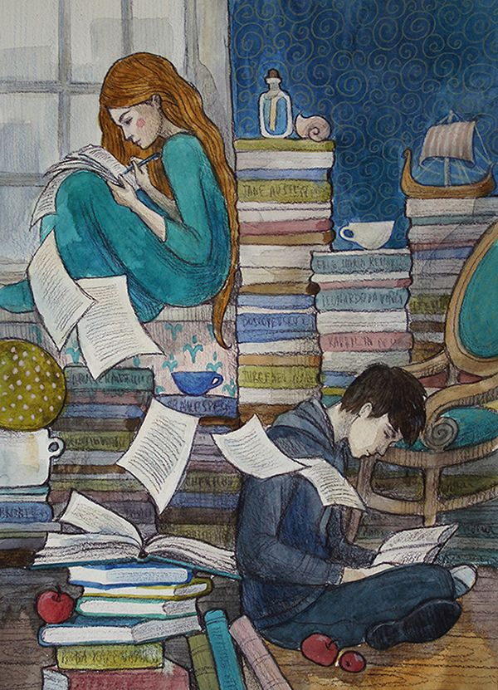
La biblioteca della scuola B. Cellini è nella piattaforma on line Qloud
Indirizzo:
http://6istitutocomprensivopadova.myqloud.it

Slide 2
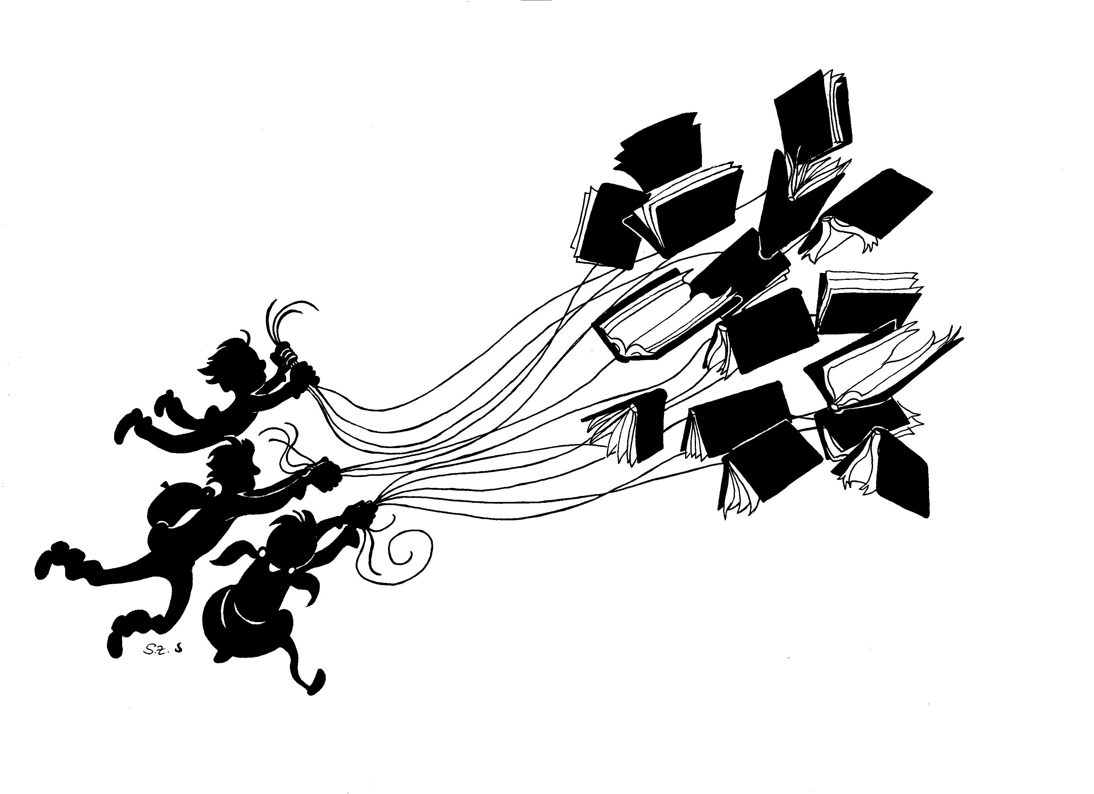
Così potrai: consultare la biblioteca attraverso Internet e scegliere il libro che vorresti leggere;
visualizzare la disponibilità e la collocazione del libro che hai scelto;
ritirare e/o restituire il libro durante gli orari di apertura della biblioteca

Slide 3
COME CONSULTARE LA BIBLIOTECA

Slide 4
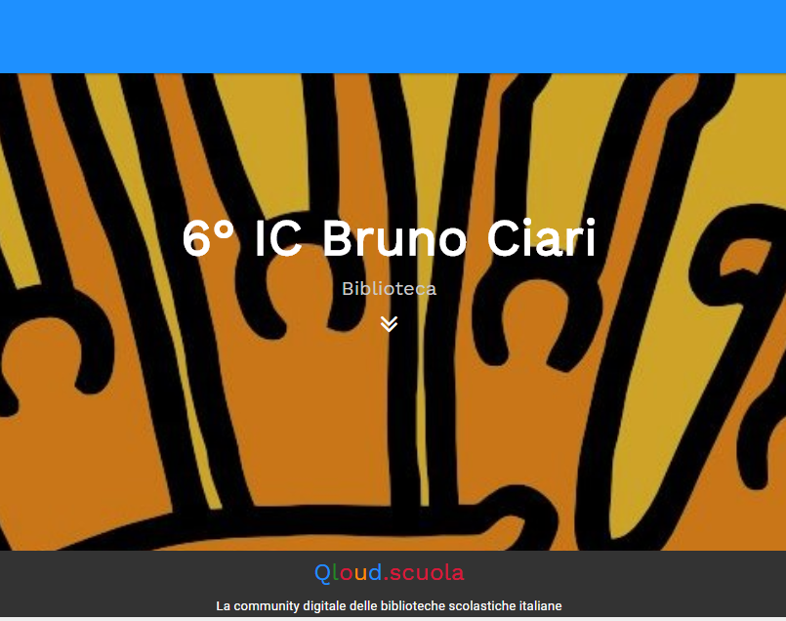
Entra nel sito digitando l’indirizzo: http://6istitutocomprensivopadova.myqloud.it
Comparirà la schermata iniziale della biblioteca del tuo Istituto

Slide 5
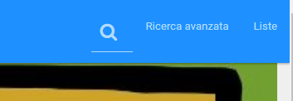
In alto a destra troverai un pulsante di ricerca che ti permetterà di navigare all’interno della piattaforma

Slide 6
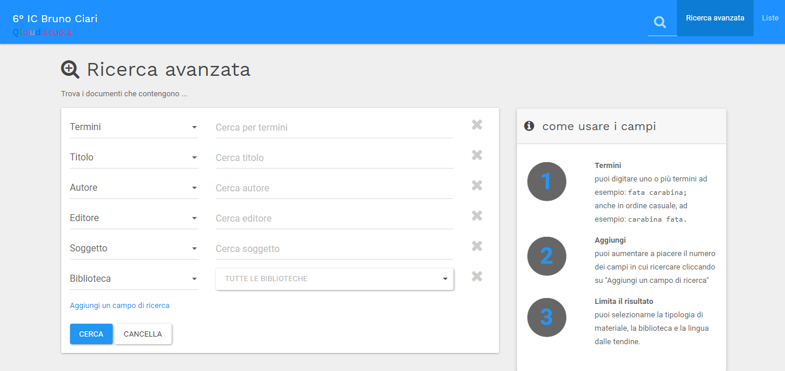
In questa pagina potrai muoverti a tuo piacimento nella biblioteca, digitando i termini che vorrai utilizzare come filtri di ricerca e che scriverai accanto alle rispettive categorie.
Se, per esempio, scriverai accanto a TERMINI la parola GUERRA, compariranno tutti i libri che hanno la parola GUERRA nel titolo oppure che contengono questo termine nella scheda di catalogazione (per esempio come soggetto).
Sulla destra c’è un breve tutorial che ti aiuterà durante le prime ricerche.

Slide 7
Se invece vorrai semplicemente scorrere una collezione presente in biblioteca, cioè una sezione contenente libri dello stesso genere, dovrai cliccare sul pulsante AGGIUNGI UN CAMPO DI RICERCA.
Non dimenticare di scegliere nel campo BIBLIOTECA il nome della tua scuola.

Slide 8
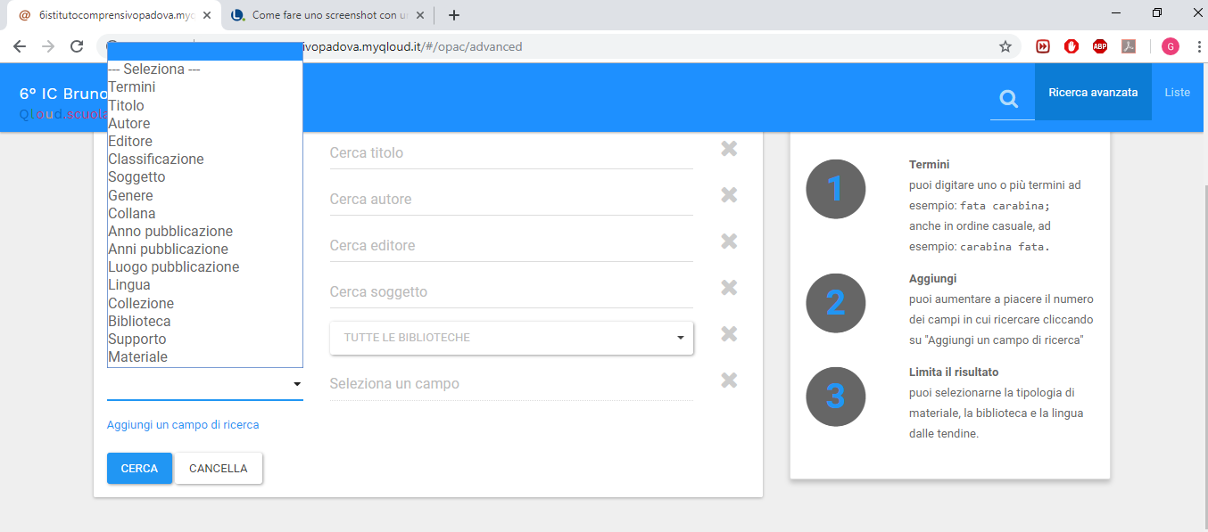
Dopo aver aperto la tendina corrispondente al nuovo campo di ricerca, seleziona il termine COLLEZIONE

Slide 9
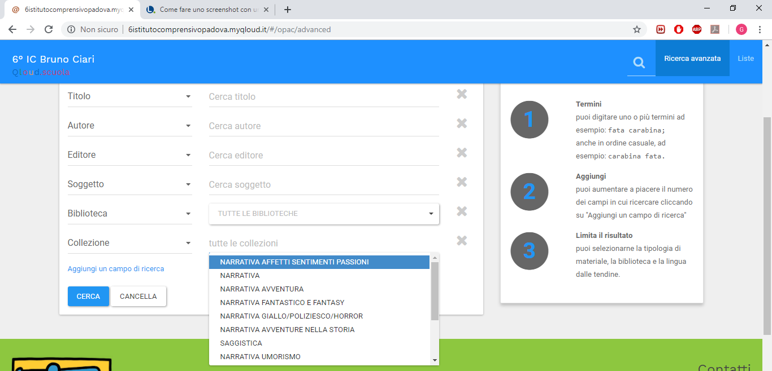
Nella nuova tendina comparsa a destra troverai l’elenco delle collezioni presenti in biblioteca. Selezionando quella prescelta e poi cliccando il tasto CERCA, compariranno tutti i libri catalogati in quella sezione.
Se, per esempio, vorrai cercare un giallo, selezionerai la collezione GIALLO/POLIZIESCO/HORROR prima di cliccare sul tasto CERCA.

Slide 10
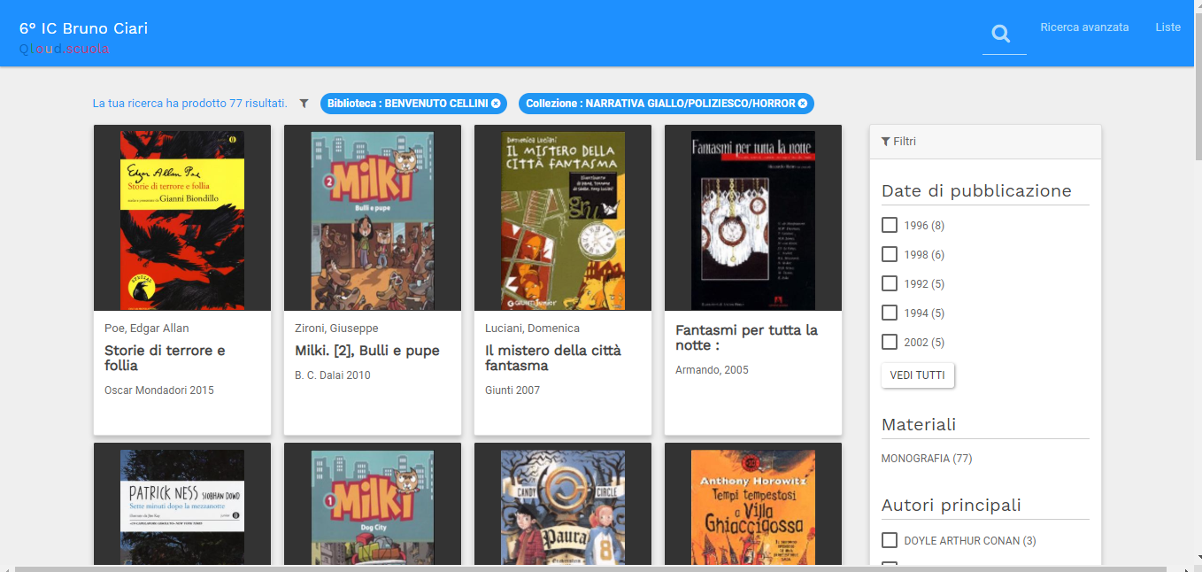
Comparirà questa schermata in cui potrai visualizzare tutti i titoli che compongono la collezione scelta. A destra ci sono altri filtri, per una ricerca più precisa; in alto, nelle righe azzurre, potrai tenere d’occhio i parametri della tua ricerca.
Cliccando sopra un titolo potrai entrare nella scheda di catalogazione di quel libro.

Slide 11
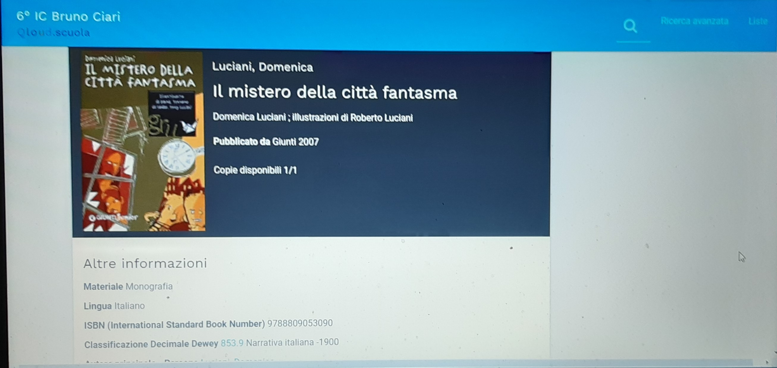
In questa schermata compaiono tutte le informazioni della catalogazione ufficiale del libro che hai scelto.

Slide 12
COME VISUALIZZARE LA DISPONIBILITA’ E LA COLLOCAZIONE NELLA BIBLIOTECA

Slide 13
Scorrendo la pagina della catalogazione, nella parte inferiore, compaiono le informazioni del libro relative alla tua biblioteca scolastica. Le parti che ti interessano sono lo STATUS (disponibile/già prestato) e la COLLOCAZIONE, che riporta una sigla identificativa della posizione del libro sugli scaffali.
Per orientarti meglio, in biblioteca è appeso un cartellone che riporta le collezioni con le rispettive sigle e su ogni scaffale c’è un’etichetta che identifica il genere di libri che ospita.

Slide 14
COME RITIRARE IL LIBRO E/O RESTITUIRLO

Slide 15
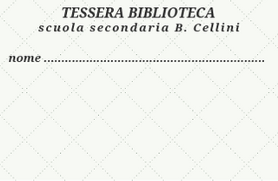
Ogni studente è titolare di una tessera come questa, conservata in biblioteca. In essa compare il nome e un codice a barre che identifica lo studente.
Quando andrai in biblioteca, l’insegnante userà la tua tesserina per registrare il prestito che chiederai. In questo modo potremo sapere quanti e quali libri sono in prestito e chi sono gli studenti titolari del prestito.
ATTENZIONE:
Il prestito ha la durata di 3 settimane; si potrà prolungare una sola volta per 1 settimana.
Chi non restituisce il libro oppure lo rende danneggiato, dovrà rifondere il danno di tasca propria!

Slide 16
RICAPITOLIAMO le regole
Prima di andare in biblioteca dovrai scegliere il libro in piattaforma usando la RICERCA AVANZATA: in questo modo non sprecheremo tempo nella ricerca e i libri saranno più in ordine;
Quando andrai in biblioteca dovrai comunicare quale libro hai scelto (titolo, autore oppure collocazione sugli scaffali);
Dovrai essere puntuale nella restituzione… Comunque, se hai finito di leggere un libro o se non lo leggi più, riportalo! Forse lo vuole leggere un tuo compagno…
Ricorda che sei responsabile del libro che prendi in prestito, non scambiarlo con i tuoi compagni senza registrare il passaggio. Annota sul tuo diario la data in cui dovrai restituirlo, così sicuramente la ricorderai
Tratta con il massimo riguardo i libri della biblioteca scolastica: usa sempre un segnalibro, non scriverci sopra, non strappare le pagine, non macchiarlo… Gli utenti della biblioteca che ripetutamente danneggiano o non restituiscono i libri potranno essere esclusi dal prestito.
Tieni il volume della biblioteca scolastica in un posto speciale a casa, ad es. in uno spazio particolare nella tua libreria oppure in un cassetto o sul tuo comodino…così saprai sempre dov’è!
Se vuoi regalare un libro alla biblioteca, chiedi prima ai tuoi genitori se sono d’accordo, poi scrivi sul frontespizio: donato da... (nome, cognome, classe, anno scolastico). Lascerai un bel ricordo di te!

Slide 17
«Quelli che mi lasciano proprio senza fiato sono i libri che quando li hai finiti di leggere vorresti che l’autore fosse un tuo amico per la pelle e poterlo chiamare al telefono tutte le volte che ti gira»
(J.D. Salinger)

